Slide 1
আজকের পাঠে তোমাদের স্বাগতম

Slide 2
পরিচিতি
তথ্য ও যোগাযোগ প্রযুক্তি
শ্রেণিঃ ৬ষ্ঠ
অধ্যায়ঃ পঞ্চম
পাঠঃ ইন্টারনেট পরিচিতি
সময়ঃ ৪০ মিনিট

Slide 3
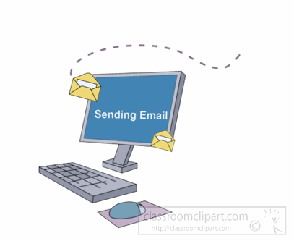
নিচের চিত্রটি লক্ষ্য কর

Slide 4
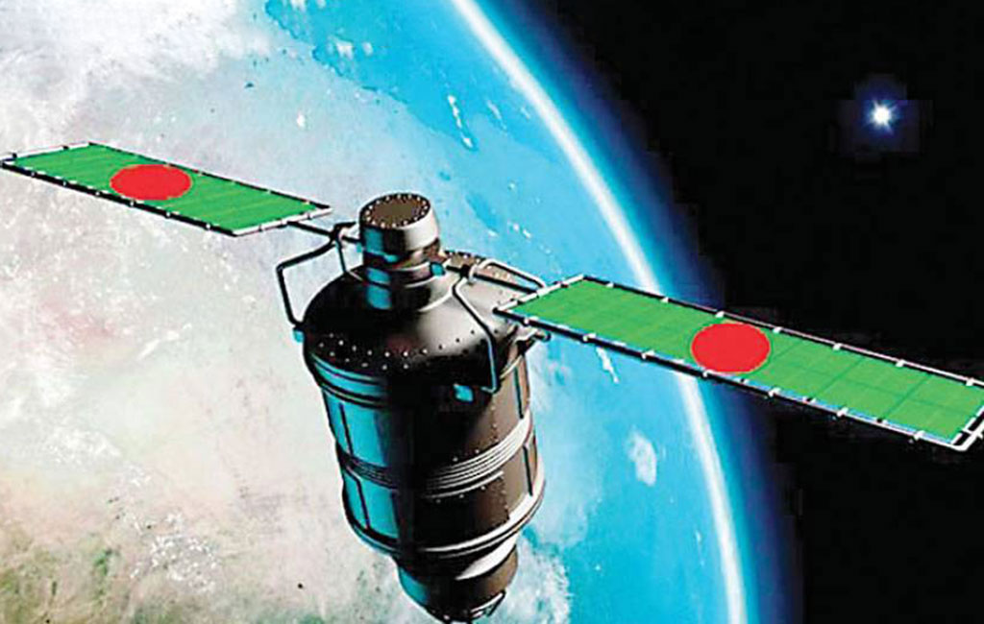
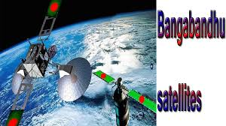
নিচের চিত্রটি লক্ষ্য কর

Slide 5
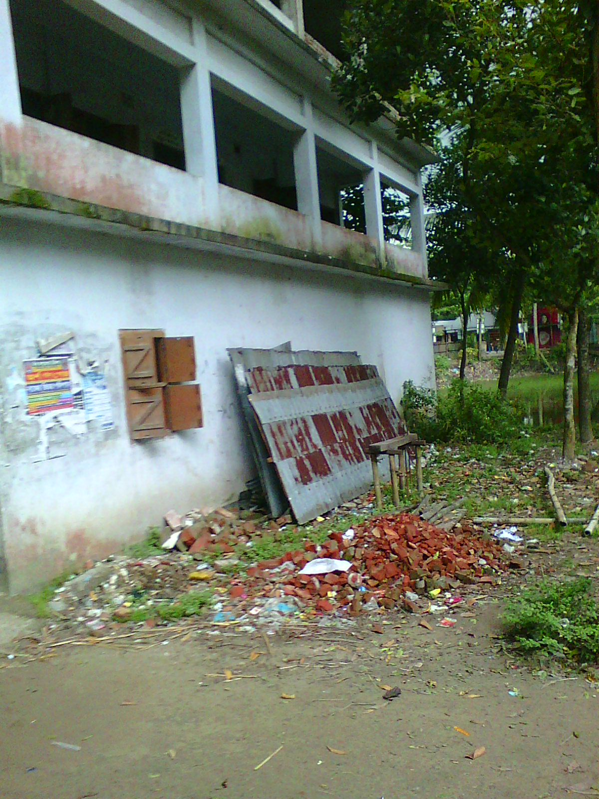
তোমরা সবাই মিলে নিচের ভিডিওটি মনযোগ সহকারে দেখ এবং পর্যবেক্ষণ করে বল ।
উপরের ভিডিওটির মাধ্যমে কী বুঝতে পারছ?

Slide 6
আজকের পাঠ
ইন্টারনেট পরিচিতি

Slide 7
শিখনফল
এ পাঠ শেষে শিক্ষার্থীরা-
.
ইন্টারনেট কি তা বর্ননা করতে পারবে ।
.
ওয়েব সাইট সম্পর্কে বনর্না করতে পারবে ।
.
ব্রাউজার ব্যবহার করে ওয়েব সাইটে প্রবেশ করতে পারবে।

Slide 8
ইন্টারনেট পরিচিতি
ইন্টারনেট
পৃথিবীজুড়ে বিস্তৃত নেটওয়ার্কের সমন্বয়ে গঠিত একটি বৃহৎ নেটওয়ার্ক ব্যবস্থপনার নাম।

Slide 9
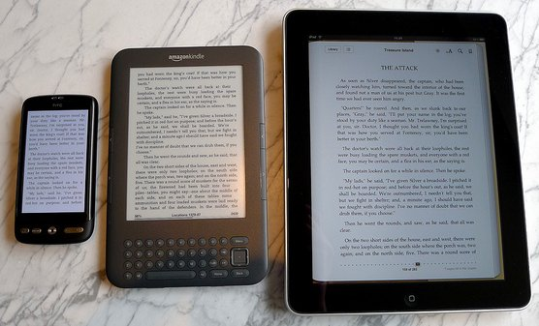
ইন্টারনেট পরিচিতি
ঘরে বসেই অনলাইনে পাঠ
ইন্টারনেটে পাঠ্যপুস্তক ডাউনলোড করা যায়

Slide 10
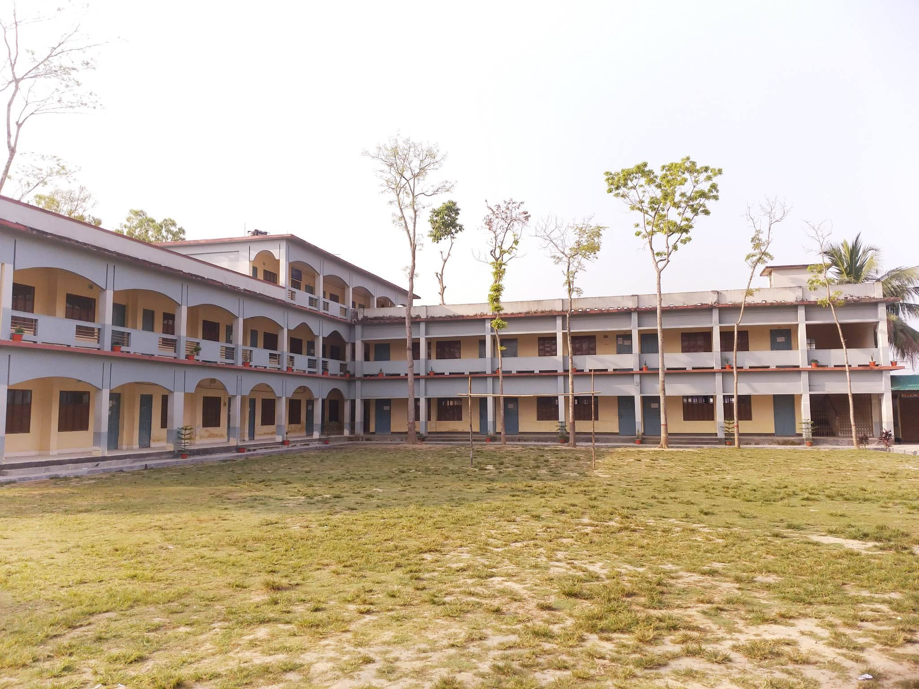
একক কাজ
১। ইন্টারনেট কী ।
২। ব্রাউজার কী ।
৩। কয়েকটি সার্চইঞ্জিনের নাম লিখ।

Slide 11
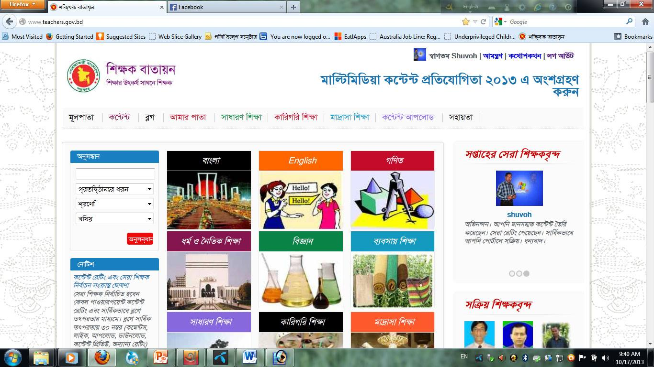
ইন্টারনেট পরিচিতি
জনপ্রিয় ওয়েব সাইট

Slide 12
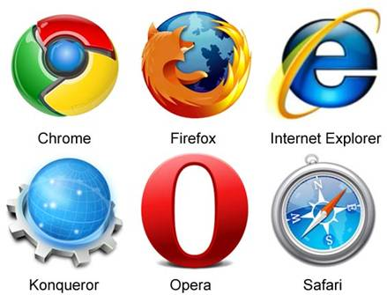
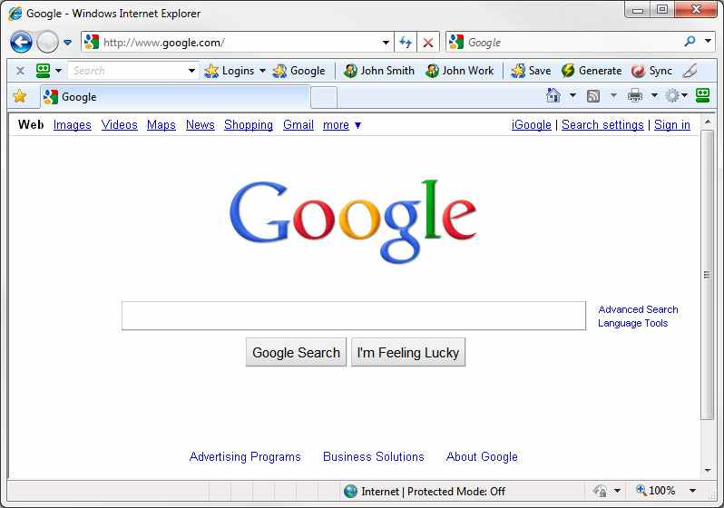
ইন্টারনেট পরিচিতি
ওয়েব ব্রাউজার ও সার্চ ইঞ্জিন

Slide 13
জোড়ায় কাজ
১। ব্রাউজার কী।
২। ৪ টি ব্রাউজারের নাম বল ।

Slide 14
ইন্টারনেট পরিচিতি
ইন্টারনেট এক্সপ্লোরার
মজিলা ফায়ারফক্স
সাফারি
অপেরা
গুগল ক্রোম

Slide 15
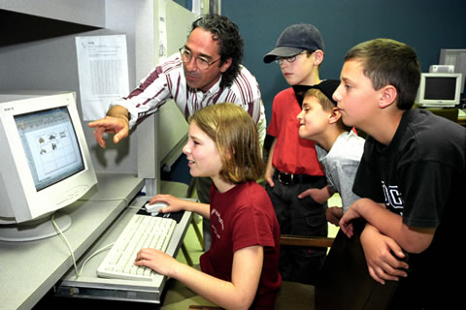
ইন্টারনেট পরিচিতি
শিক্ষা সংক্রান্ত যে কোন তথ্য এখন সহজেই পাওয়া যায়-
ইন্টারনেটের মাধ্যমে ঘরে বসে।
এমনকি ক্লাশরুম গুলিকেও এখন করা হয়েছে-
ইন্টারনেট নির্ভর ।

Slide 16
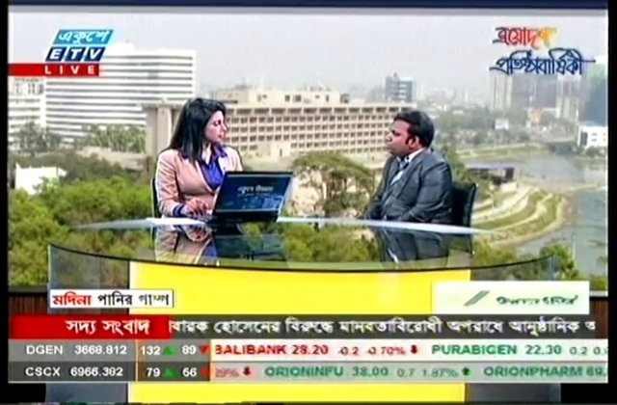
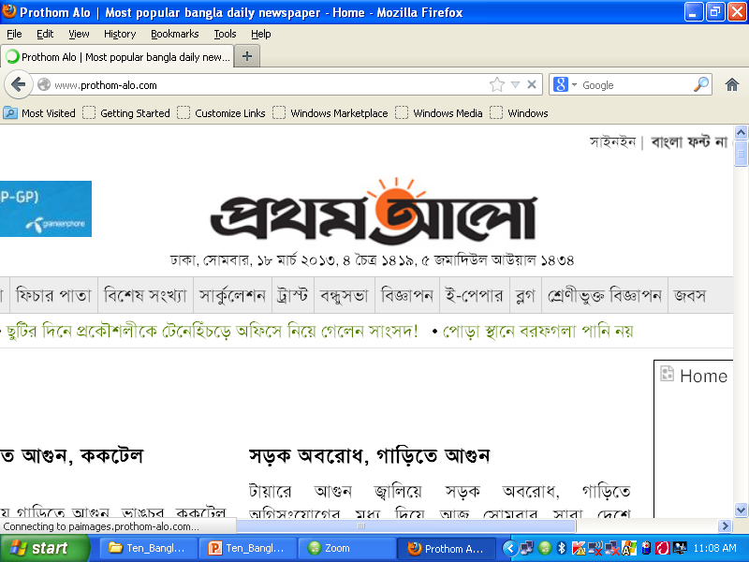
ইন্টারনেট পরিচিতি
ইন্টারনেটের মাধ্যমে সরাসরি টিভি দেখা যাচ্ছে।
আজকাল অনেকে অনলাইনে পত্রিকা পড়ছে

Slide 17
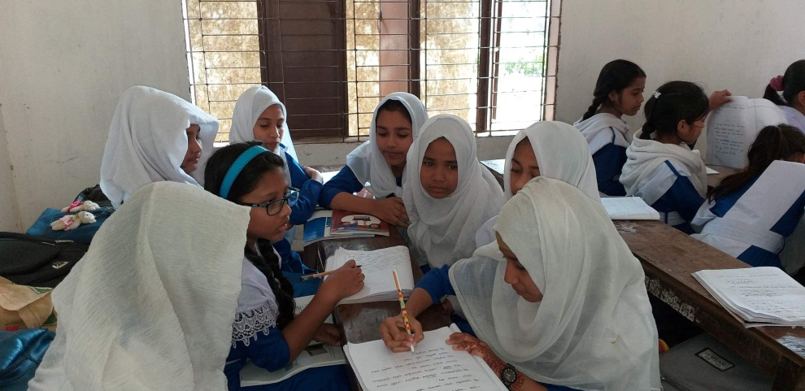
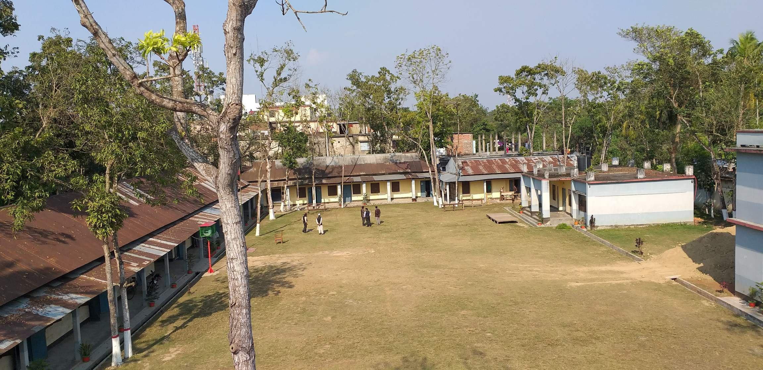
দলীয় কাজ
ইন্টারনেটের মাধ্যমে ই-বুক রিডার থেকে বই সংগ্রহ করা যায় ব্যাখ্যা কর ।

Slide 18
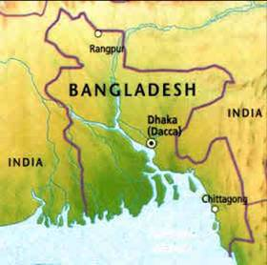
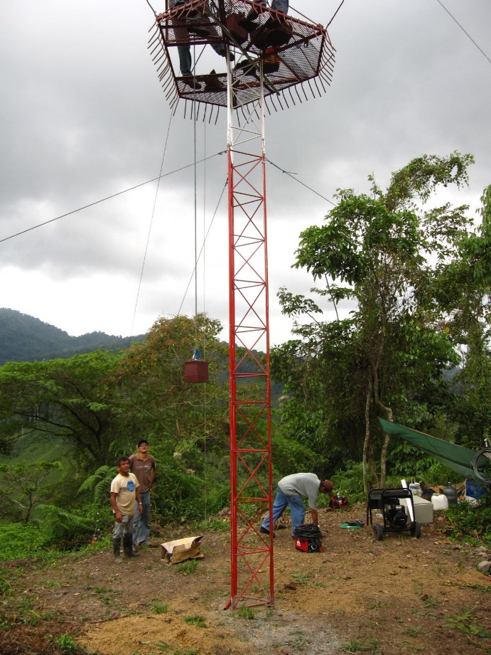
ইন্টারনেট পরিচিতি
ইন্টারনেটে একটি এলাকার ম্যাপ দেখা যায়

Slide 19
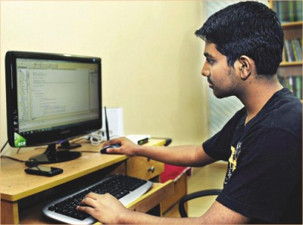
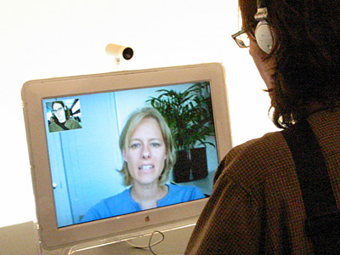
ইন্টারনেট পরিচিতি
ইন্টারনেট তথ্য সংগ্রহ
ইন্টারনেট দেশ-বিদেশে ছবিসহ কথা বলা

Slide 20
মুল্যায়ন
১। ইন্টারনেটের মাধ্যমে কি ভাবে বই পড়া যায় বর্ননা দাও ।
২। ইন্টারনেটের ৩ টি ব্যবহার বল ।

Slide 21
বাড়ির কাজ
ইন্টার নেটের যে কোন ৫ টি সুবিধা সম্পর্কে লিখ।

Slide 22
ক্লাসের সবাইকে ধন্যবাদ জানিয়ে শেষ করছি

